Slide 1
Algemene diergezondheid
4. One Health

Slide 2
4. One Health
Oriëntatie
Risico’s voor de voedselveiligheid
Risico’s voor omwonenden en medewerkers
Risico’s voor het milieu
Opdracht
Algemene diergezondheid
4. One Health

Slide 3
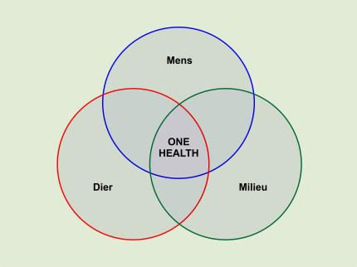
4.1 Oriëntatie
Uitgangspunt One Health: mensen, dieren en ecosystemen zijn met elkaar verbonden
Algemene diergezondheid
4. One Health

Slide 4
4.1 Oriëntatie
One Health: samen werken aan een betere gezondheid voor mens en dier en een beter milieu
Doel One Health: de gezondheid van mensen, dieren en ecosystemen te verbeteren door potentiele of bestaande risico’s aan te pakken
Risico’s voor voedselveiligheid
Risico’s voor omwonenden en medewerkers
Risico’s voor het milieu
Algemene diergezondheid
4. One Health

Slide 5
4.2 Risico’s voor voedselveiligheid
Veebedrijven produceren voedsel voor menselijke consumptie
Ziektekiemenvrij en vrij van antibiotica of andere ongewenste stoffen
Bacteriën die een risico vormen voor de voedselveiligheid:
ESBL-producerende bacteriën
Hitteresistente bacteriën
Algemene diergezondheid
4. One Health

Slide 6
4.2 Risico’s voor voedselveiligheid
ESBL is een enzym dat door bacteriën wordt geproduceerd
Breekt antibiotica af →bacterie gaat niet dood
Schadelijke bacteriën nemen de eigenschappen van de ESBL-producerende bacteriën over
Behandeling schadelijke bacteriën - heel moeilijk of zelfs onmogelijk
Bedreiging voor de voedselveiligheid
Kans op besmetting minimaliseren door bijvoorbeeld:
Handen regelmatig wassen
Keukengerei afwassen
Voorkom kruisbesmetting
Algemene diergezondheid
4. One Health

Slide 7
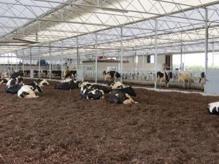
4.2 Risico’s voor voedselveiligheid
Hitteresistente bacteriën
Melk-bacteriën-niet gevoelig voor pasteuriseren en steriliseren
Bacterie overleeft temperatuur tot 100 graden celcius
Gevolg: bederf zuivelproducten
Algemene diergezondheid
4. One Health

Slide 8
4.3 Risico’s voor omwonenden en medewerkers
De aanwezigheid van (een) vee(bedrijf) kan gezondheidsrisico’s voor omwonenden en medewerkers opleveren
Factoren die een gezondheidsrisico kunnen vormen zijn:
Zoönosen
Fijnstof en endotoaxinen
Restanten van antibiotica of andere dierbehandelingsmiddelen
Geur en stank
Algemene diergezondheid
4. One Health

Slide 9
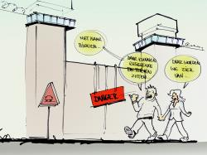
4.3 Risico’s voor omwonenden en medewerkers
Zoönosen
Infectieziekte die kan worden overgedragen van dieren op mensen
Q-koorts
Voorkomen van het binnentreden van ziektekiemen
Insleep via dieraankoop, aanvoer mest, bezoekers
Ongediertebestrijding noodzakelijk
Algemene diergezondheid
4. One Health

Slide 10
4.3 Risico’s voor omwonenden en medewerkers
Fijnstof en endotoxinen
Fijnstof: hele kleine deeltjes stof <10 µm
Fijnstof terugdringen – luchtwassysteem
Reinigen stallucht van geur en schadelijke stoffen zoals ammoniak, fijnstof en endotoxinen
Endotoxinen: gifstoffen die vrijkomen bij het afsterven van bepaalde bacteriën
Binden zich aan fijnstof en waterdeeltjes (nevel) en verspreiden zich door de lucht (bijvoorbeeld bij gebruik hogedrukreiniger)
Algemene diergezondheid
4. One Health

Slide 11
4.3 Risico’s voor omwonenden en medewerkers
Antibiotica-resistente bacteriën
Bij orale toediening van antibiotica → 40-90% directe uitscheiding in de mest
Via de mest kan dit terecht komen in bodem, oppervlaktewater, grondwater, gewassen
Veehouders-verminderen antibiotica / bewust wording noodzaak verantwoord medicijngebruik
Algemene diergezondheid
4. One Health

Slide 12
4.3 Risico’s voor omwonenden en medewerkers
Geur- en stankoverlast
Geur wordt veroorzaakt door de mest en urine
Resultaat mengsel van NH₃ en H₂S
Nieuwe stallen – emissiearm
Minder ammoniakemmissie
Minder geur
Algemene diergezondheid
4. One Health

Slide 13
4.4 Risico’s voor het milieu
Ammoniakemissie
Afkomstig uit dierlijke mest
Invloed op kwaliteit bodem, oppervlaktewater en grondwater
Flora en fauna-schade
Algemene diergezondheid
4. One Health

Slide 14
4.4 Risico’s voor het milieu
Vogelgriep
Uitwerpselen eenden en zwanen
Wilde watervogels
Broedgronden-ontwikkeling griepvirussen
Blauwtong
Virus komt voor bij koeien, geiten, schapen, ander herkauwers
Virusoverbrenging door knut
Algemene diergezondheid
4. One Health

Slide 15
4.5 Opdracht
Welke maatregelen kan jij nemen op je (BPV) bedrijf om te voorkomen dat je ziek wordt van de (omgang met) dieren?
Maak een lijstje met zoveel mogelijk maatregelen
Algemene diergezondheid
4. One Health

